Slide 1

Linux基础
第5讲 软件安装和卸载

Slide 2
Debian/Ubuntu的软件包格式
.deb格式是Debian/Ubuntu使用的格式。
.deb文件是一个压缩包格式,可以解压软件包查看内容。

Slide 3
deb软件包
解压后的软件包就是已经编译好的程序,配置文件,手册等。
软件包中的目录结构对应于系统的目录结构,存放于系统的目录对应的位置,并记录安装信息,这就是安装过程。

Slide 4
解压deb包：dpkg
dpkg是Debian发行版提供的用于本地包管理的工具，解压软件包：
dpkg -x fish_3.0.2-1_amd64.deb fish/

Slide 5
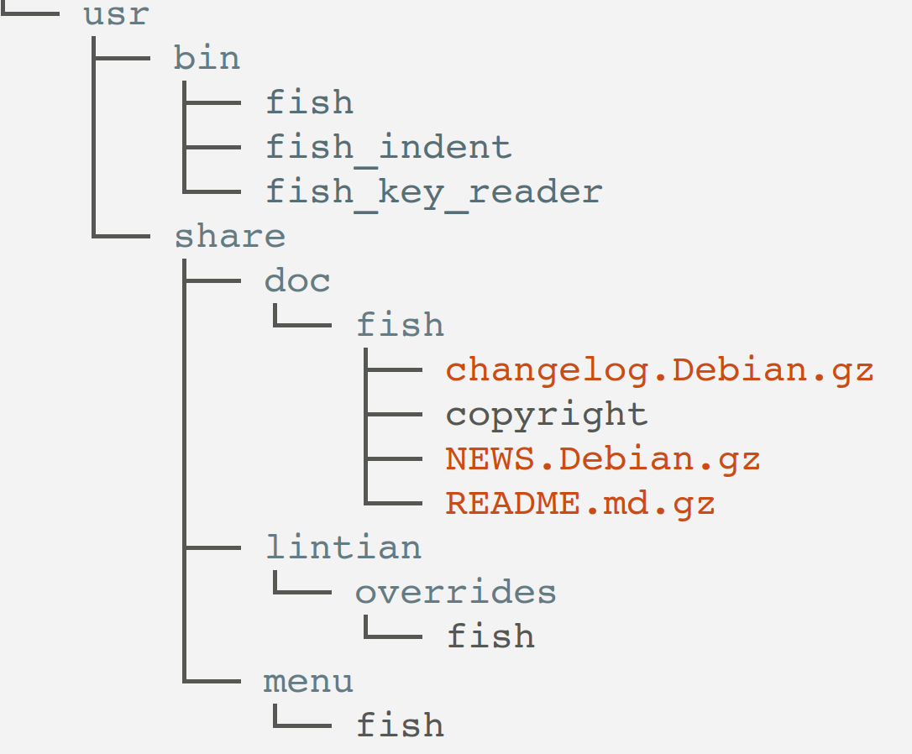
目录结构示例

Slide 6
dpkg的问题
dpkg不解决包依赖问题，所有依赖的软件包需要自己下载。
dpkg不会联网查询软件包信息，只能在本地管理软件包。

Slide 7
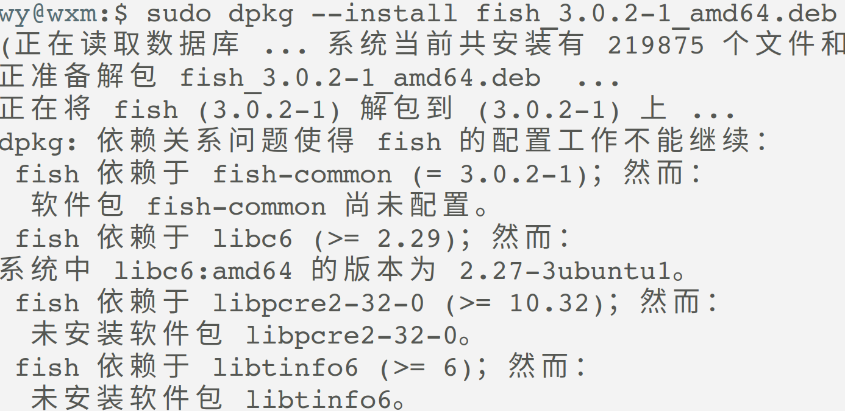
dpkg安装失败示例

Slide 8
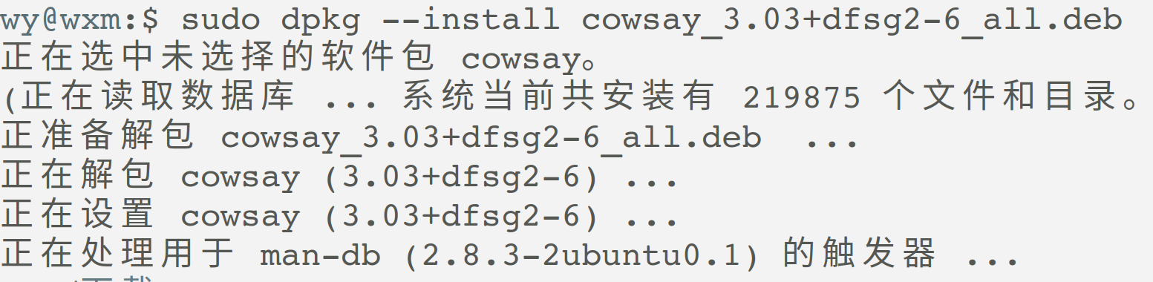
dpkg安装成功示例

Slide 9
移除软件包
使用dpkg移除软件包：
sudo dpkg –-remove fish
sudo dpkg –-remove fish-common

Slide 10
更好的方式
在Debian/Ubuntu上可以使用apt管理软件包。
apt根据系统记录的信息来定位软件包。
并根据/etc/apt/sources.list配置的软件源去获取软件包并进行安装。

Slide 11
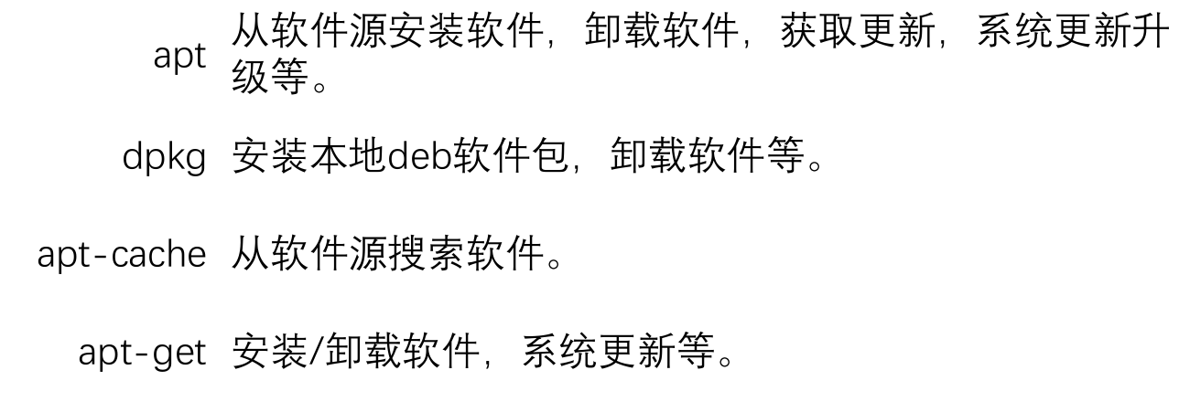
包管理相关命令说明
apt随Ubuntu16.04一起发布。目的在于提供完整的更加结构化的功能,
基本上整合了apt-get , apt-cache , apt-config三个命令的功能。

Slide 12
在当前的Ubuntu发行版上，尽量使用apt管理软件包，apt-get属于早期软件，已不推荐使用。

Slide 13
使用apt安装软件
apt在定位到软件包以后，会根据依赖关系自动下载所依赖的软件包。
安装vim：
sudo apt install vim

Slide 14
获取更新并升级
获取软件包更新：
sudo apt update
升级软件包：
sudo apt upgrade

Slide 15
移除软件包以及清理软件包
移除软件包：
sudo apt remove [软件包名称]
自动清理不需要的软件包：
sudo apt autoremove

Slide 16
软件包管理总结
获取更新：sudo apt update
升级：sudo apt upgrade
安装：sudo apt install [软件包名称]
移除：sudo apt remove [软件包名称]
自动清理：sudo apt autoremove

Slide 17
snap
Ubuntu从18.04开始提供了snap的方式管理软件。简单来说，snap提供了一个容器的方式管理软件包，软件所有依赖的项都在一个目录中，每个snap软件包都相互独立。
好处是解决了软件包的库相互依赖问题，一个不太好的点是会多占用磁盘空间。

Slide 18
snap基本使用
snap list 显示已安装的snap软件包。
snap refresh [软件名] 更新软件。
snap find [关键字] 搜索相关软件包。
snap help 显示帮助信息。

Slide 19
snap 基本使用
snap help --all 显示所有帮助信息。
snap install [软件名] 安装软件。
snap remove [软件名] 移除软件包。

Slide 20
任务练习
通过apt安装sl、cmatrix、xcowsay、oneko程序并运行查看结果。
如何知道htop的安装位置。

